Slide 1
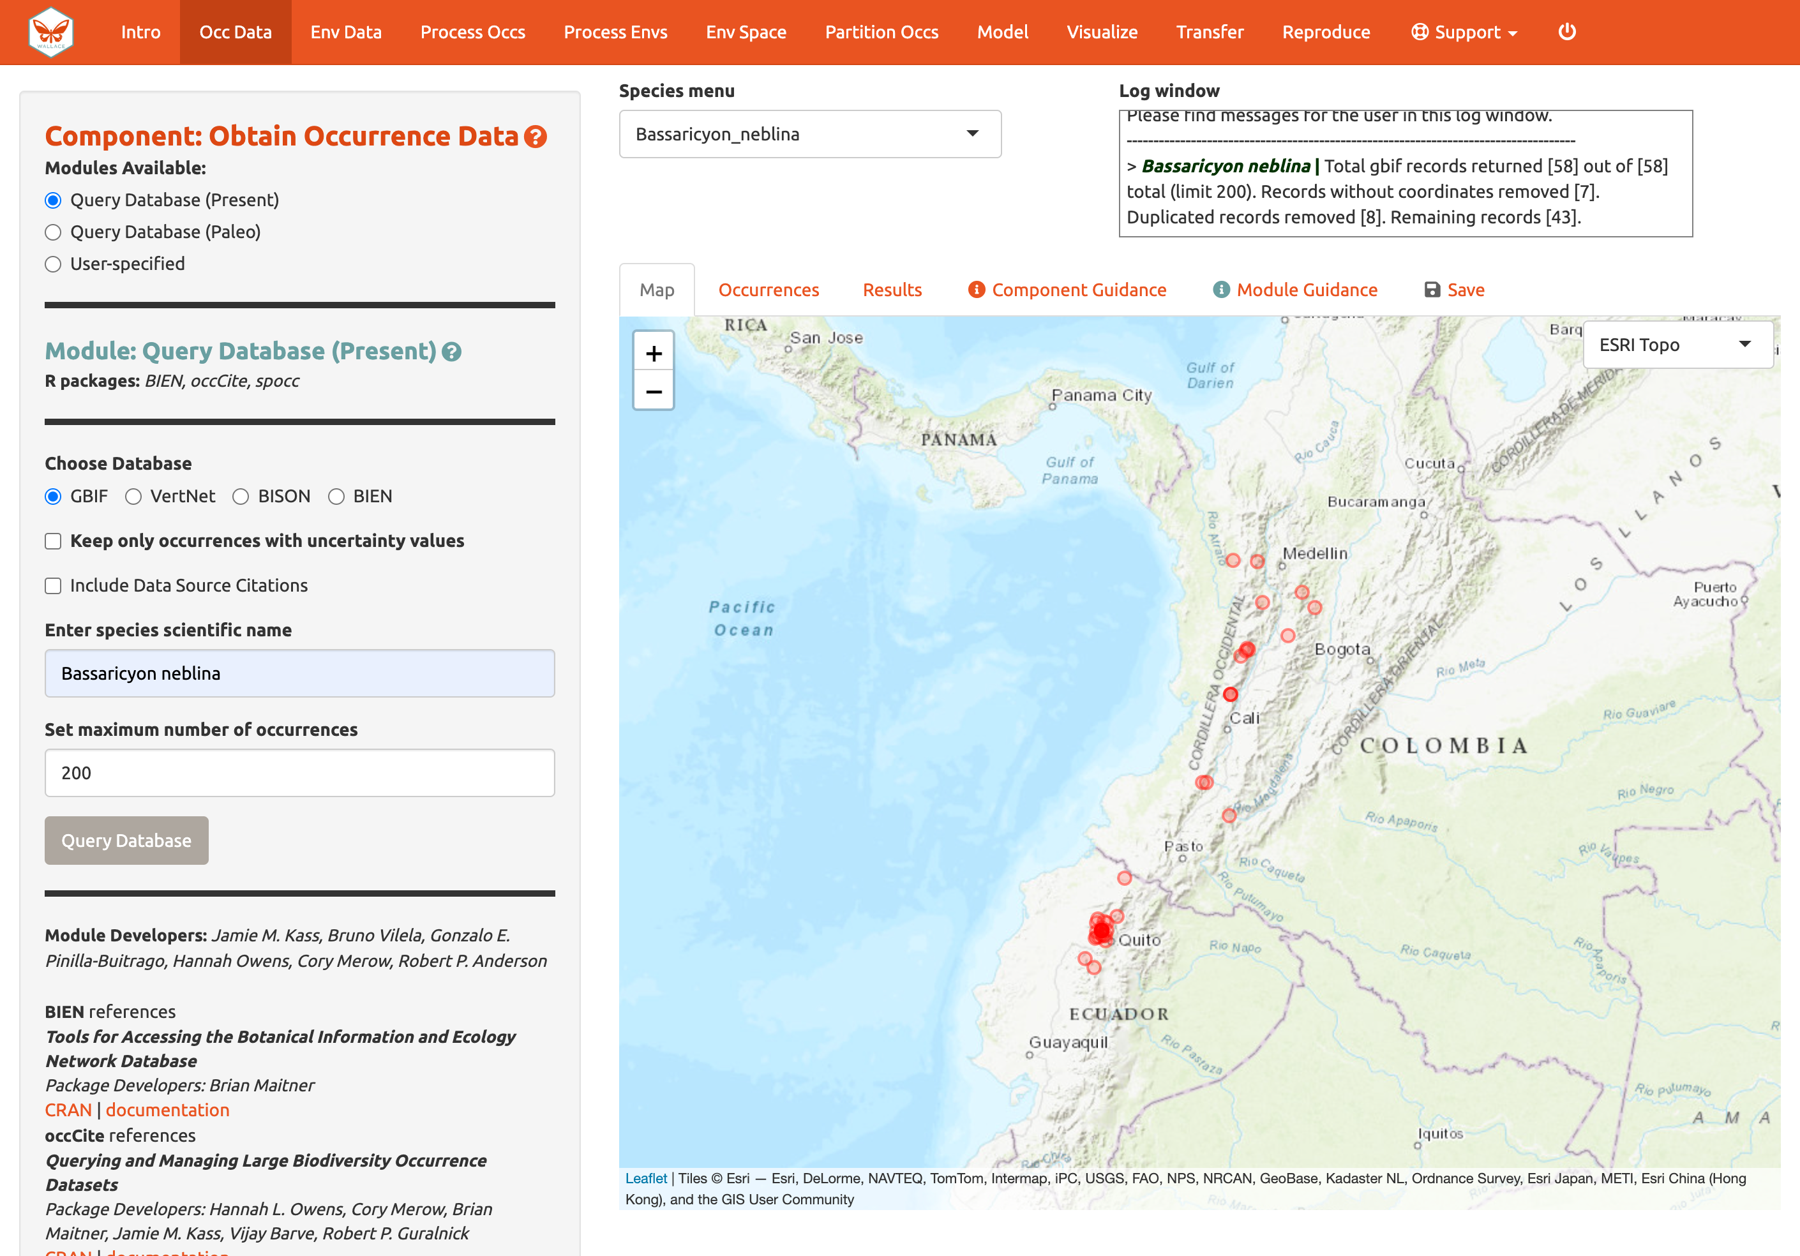
1a
1b
1
3a
2
3b
3c
2a
3
2b

